Slide 1
数据科学基础
高维空间(High-Dimensional Space)
郎 波
北京航空航天大学软件开发环境国家重点实验室
2020.3

Slide 2
事物的次要因素与统计规律
客观世界中作用于事物的因素分为基本因素和次要因素，分别决定事物的必然规律和统计规律
人们所能认识而且能够控制的因素是基本因素，而大量的次要因素未能为人们所认识或未能被人们所控制
统计规律是随机事件的整体性规律，是事件系统所具有的必然性
通过研究随机现象可以发现事物的统计规律，并把它应用于对客观规律的认识和把握

Slide 3
随机现象与随机变量
随机现象
  在一定条件下，在个别试验或观察中呈现不确定性，但在大量重复试验或观察中其结果又具有一定规律性的现象，称为随机现象
随机事件
  随机现象产生的结果构成了随机事件
随机变量
  如果用变量来描述随机现象的各个结果，就叫做随机变量
  通过研究随机变量来研究事务的统计规律

Slide 4
随机变量类型
随机变量的取值可能是有限的和无限的
根据变量的取值情况分成离散型随机变量和非离散型（连续型）随机变量
  离散型随机变量
  一切可能的取值能够按一定次序一一列举
  连续型随机变量
  可能的取值充满了一个区间，无法按次序一一列举

Slide 5
随机变量的概率分布
要全面研究和了解一个随机变量，不但要知道它取哪些值，而且要知道它取这些值的规律，即要掌握它取值的概率分布，例如：
  离散型随机变量的二项分布
  连续型随机变量的正态分布
数学期望、方差等都是反映随机变量性质重要的量

Slide 6
随机变量与高维空间
有些随机现象需要同时用多个随机变量来描述。需要n个随机变量来描述的随机现象中，这n个随机变量组成n维随机向量。
n维随机向量（n维向量），n的取值常常会几十、成百上千或更大，属于高维数据，是数据科学中主要处理对象
由n维向量构成的空间即是高维空间

Slide 7
高维空间概述
高维空间与二维、三维空间具有不同的特性
示例：Unit ball: the set of all points x such that |x|≤ 1
  If one generates n points at random in the unit d-dimensional ball, for sufficiently large d, with high probability the distances between all pairs of points will be essentially the same
  The volume of the unit ball in d-dimensions goes to zero as the dimension goes to infinity
  The volume of the unit ball is concentrated near its surface and is also concentrated at its equator
注：|x|是向量x的模，即向量的长度

Slide 8

高维空间向量的点积
点积
设a = (a₁, a₂,…, a_{n})，b = (b₁, b₂,…, b_{n})，则a和b的点积定义为：
a·b=a₁b₁+a₂b₂+……+a_{n}b_{n}
点积的几何意义：
a·b>0 方向基本相同，夹角在0°到90°之间
a·b=0 正交，相互垂直
a·b<0 方向基本相反，夹角在90°到180°之间

Slide 9
符号说明
一般按下列约定使用符号
  小写字母表示标量变量和函数
  粗体小写字母表示向量，如
    x表示向量；x_{i} 表示x中的第i维
  大写字母表示矩阵

Slide 10
主要内容
The Law of Large Numbers
The Geometry of High Dimensions
Properties of the Unit Ball
Generating Points Uniformly at Random from a Ball
Gaussians in High Dimension
Separating Gaussians
Fitting a Single Spherical Gaussian to Data
Random Projection and Johnson-Lindenstrauss Lemma

Slide 11
The Law of Large Numbers
随机变量界的意义
  随机变量的统计规律由概率分布来描述
  人们描述随机变量概率分布形式上都是无上界的，即上界为无限大
  随机变量依其本质都有它们各自确定的取值上界和下界，是描述随机变量特性的重要方面
大数定律的客观背景
  大量随机试验中，事件发生的频率稳定于某一常数，且测量值的算术平均值具有稳定性
大数定律以严格的数学形式，表达了随机现象最根本的性质之一：平均结果的稳定性

Slide 12


预备知识
均值E(X)
  均值E(X)，是x可能结果的概率乘以其结果的总和，也称为数学期望或期望值，反映了x取值的概率平均
  离散型变量：
  连续型变量：
  ，f(x)是x的概率密度函数
方差Var(x)
  Var(x) = ，描述随机变量x的离散程度。方差大，随机变量往往会更偏离其期望；方差小，随机变量往往靠近其期望。

Slide 13

预备知识
对于独立随机变量

Slide 14
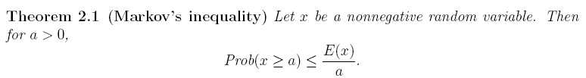
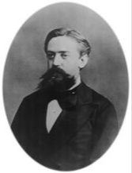

Markov 不等式
Markov不等式限定了一个非负随机变量取值超过某个特定值的概率
将 a=cE(x) 带入上式，可得推论2.2
Markov不等式用变量的均值限定了分布的尾部
马尔可夫（1856~1922）苏联数学家

Slide 15

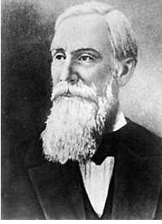
Chebyshev不等式
Chebyshev不等式利用了随机变量的均值和方差描述了更紧凑的界
切比雪夫（1821~1894）俄罗斯数学家、力学家

Slide 16
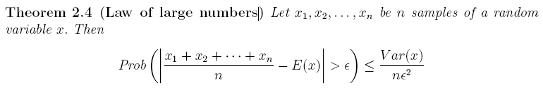
大数定律（Law of large numbers）
由Chebyshev不等式可以推得大数定律
由定理2.4，可得另一种表达形式：
  随机变量的算数平均值向随机变量数学期望收敛

Slide 17
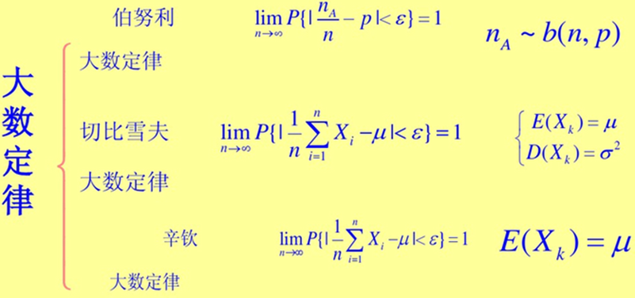
大数定律其他形式
随机变量的算数平均值向随机变量数学期望收敛

Slide 18
主要内容
The Law of Large Numbers
The Geometry of High Dimensions
Properties of the Unit Ball
Generating Points Uniformly at Random from a Ball
Gaussians in High Dimension
Separating Gaussians
Fitting a Single Spherical Gaussian to Data
Random Projection and Johnson-Lindenstrauss Lemma

Slide 19


The Geometry of High Dimensions
高维空间对象的一个重要特性，是它们体积中的绝大多数元素都靠近表面
假设d维空间R^{d}中的对象A，定义另一个对象γA，并且γ A ={γx: x∈A}，则有：
设 ，ε是一个很小的数，因为 ，
则有

Slide 20
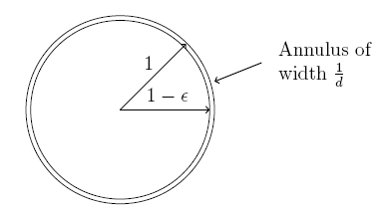
固定ε，并且d→∞,则下式很快趋近与0
这说明几乎对象A 的所有体积一定是集中在不属于
（1- ε）A这部分。而对于单位球其体积包含在宽度为O(1/d)的环中，对于半径为r的球，则环宽度为O(r/d)

Slide 21
主要内容
The Law of Large Numbers
The Geometry of High Dimensions
Properties of the Unit Ball
Generating Points Uniformly at Random from a Ball
Gaussians in High Dimension
Separating Gaussians
Fitting a Single Spherical Gaussian to Data
Random Projection and Johnson-Lindenstrauss Lemma

Slide 22
Properties of the Unit Ball
unit ball: the set of all points x such that |x|≤1.
that is, the set of points within distance
one of the origin.

Slide 23





Properties of the Unit Ball
d维单位球的表面积（ surface area）A(d)
  定义积分I(d)：
  分别在笛卡尔坐标系和极坐标系下求其值
  在笛卡尔坐标系下：
在极坐标系下：
（1）
伽马函数，是阶乘函数在实数域上的推广
（2）

Slide 24

单位球的表面积
由于式（1）=式（2），即
得d维单位球的表面积A(d) :
（1）
（2）

Slide 25



单位球的体积
在笛卡尔坐标系下：
在极坐标系下
即有，V(d) = A(d)/d

Slide 26
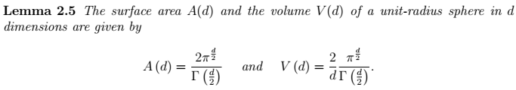

单位球的体积
引理2.5
的增长速度要慢于 ，所以当d→∞时，
Volume of the Unit Ball：goes to zero，when d goes to infinity

Slide 27
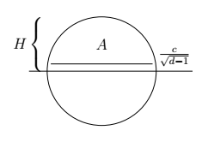
The distribution of volume
定理2.6 （单位球中点集中于赤道附近）
x1
A 是x1= 平面之上的半球部分

Slide 28
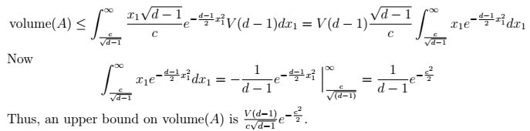

The distribution of volume
证明过程：
，带入上式，得

Slide 29
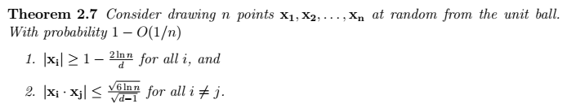
单位球中向量的正交性
定理2.7
  定理2.7中的第1点：单位球中任意点到原点的距离近似相等
  定理2.7中的第2点：如果随机从单位球中抽取两点x₁,x₂，则他们的 向量将有很大可能性是正交的
  由上述两点：单位球中任意两点的距离近似相等

Slide 30
主要内容
The Law of Large Numbers
The Geometry of High Dimensions
Properties of the Unit Ball
Generating Points Uniformly at Random from a Ball
Gaussians in High Dimension
Separating Gaussians
Fitting a Single Spherical Gaussian to Data
Random Projection and Johnson-Lindenstrauss Lemma

Slide 31
Generating Points Uniformly at Random from a Ball
从单位球的表面均匀随机产生点
  均匀随机：随机选取，并且每个点被选取的概率都是等同的
  d = 2,从单位圆的周长上均匀随机产生点
    两个维度分别独立地从区间[-1,1]上均匀随机产生，则可能得到的点在以原点为中心，边长为2的正方形中
    将这些点向这个单位圆做投影，结果并不是均匀的。因为正方形对角线与单位圆交点被选取的概率会大于其他点。
    解决方法：丢弃单位圆外的所有点，将剩下点的做投影

Slide 32



Generating Points Uniformly at Random from a Ball
从单位球的表面均匀随机产生点（d>2高维)
  产生方法：高维空间中，点的每个坐标都是一个独立高斯变量，即服从下列使用0均值、单位方差高斯分布，生成 x₁,x₂,…,x_{d}
    每个维度x的概率密度函数
  因各个维度相互独立，则点x的概率密度函数为
    将x规范到单位向量 x’= ，则 p(x’) ,为 常数，即点是等概率产生的。
  因此，x’是来自单位球表面的目标向量。
f(x)=
p(x)=p(x₁,x₂,…,x_{d} )=f(x₁)f(x₂)...f(x_{d} ) ,即

Slide 33

Generating Points Uniformly at Random from a Ball
均匀随机产生单位球表面或球体内点
  将从球表面产生的点 按比例 进行缩小，得到 ，则y是从球S均匀随机产生的点

Slide 34
主要内容
The Law of Large Numbers
The Geometry of High Dimensions
Properties of the Unit Ball
Generating Points Uniformly at Random from a Ball
Gaussians in High Dimension
Separating Gaussians
Fitting a Single Spherical Gaussian to Data
Random Projection and Johnson-Lindenstrauss Lemma

Slide 35


Gaussians in High Dimension
Central Limit Theorem 中心极限定理
  是概率论里最著名的结果之一。提出大量的独立随机变量之和近似于高斯分布（正态分布）
  中心极限定理的结论使高斯分布在数理统计中具有很重要地位，并有广泛的应用。
  辛钦中心极限定理
    设随机变量x_{1，}x₂,…,x_{n}相互独立，服从同一分布且有有限的数学期望a和方差 σ² ,则随机变量 在n无限增大时，服从参数为a和 σ² /n的正态分布，
    即，n→∞时，

Slide 36

Gaussians in High Dimension
每个维度上都是0均值、方差σ²的d维球形高斯，则 d维随机变量x的概率密度函数为: (推导方法同P31)
其中
概率密度的最大值在原点，但原点附近却有非常少的点。

Slide 37
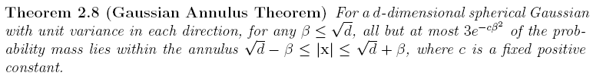
Gaussian Annulus Theorem
0均值、单位方差的d维球形高斯
  由 ，点到中心距离平方的均值是d。将该值的平方 根 称为球形高斯的半径
  其概率分布几乎都集中于半径为 ，宽度为O(1)的环中
球形高斯中，点是紧凑集结的（tightly concentrated）

Slide 38
主要内容
The Law of Large Numbers
The Geometry of High Dimensions
Properties of the Unit Ball
Generating Points Uniformly at Random from a Ball
Gaussians in High Dimension
Separating Gaussians
Fitting a Single Spherical Gaussian to Data
Random Projection and Johnson-Lindenstrauss Lemma

Slide 39
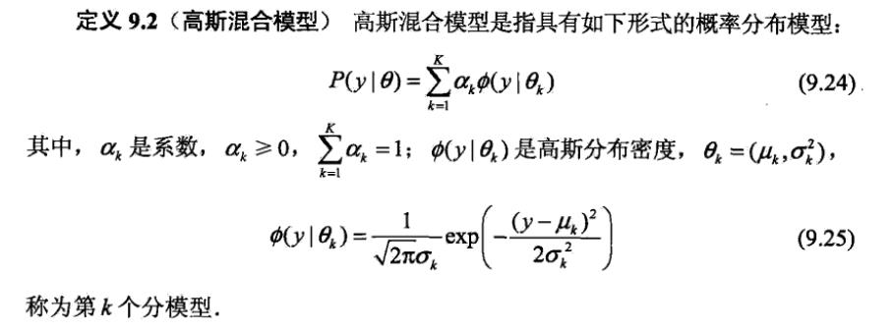
Separating Gaussians
混合高斯模型GMM（Gaussian mixture model）
  多个高斯函数通过加权组合形成的分布函数
——李航，《统计机器学习》

Slide 40
Separating Gaussians
混合高斯常用来描述多源异构数据
  示例：其中ω₁ 和ω₂ 是混合权重，p₁(x)和p₂(x)是高斯分布
混合高斯的参数估计问题
  给出p的样本，构造p的参数，包括均值、方差以及混合权重
  给出样本集合，如何划分样本，即确定分别属于不同高斯的样本集

Slide 41
Separating Gaussians
示例
  p(x)是城市里20-30岁青年的身高分布
  p₁(x)是女性的身高分布，而p₂(x)是男性的身高分布，混合权重表示人群中的男女比例
  问题：得到了p(x）的样例，但不知道每个样例的性别。因此，为了确定p(x）的参数，需要对样例进行分离

Slide 42
Separating Gaussians
假设有两个单位方差的球形高斯，根据定理2.8，每个高斯的点都集中在宽度为O(1)，半径为√d的环中，并且是集中在赤道附近的一个环中
一个高斯上的任意两个点x,y，它们的向量几乎是垂直的

Slide 43

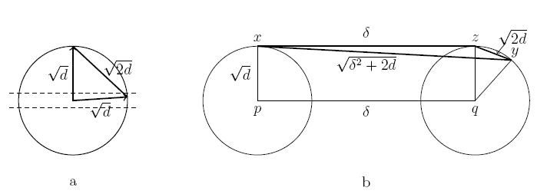
Separating Gaussians
可得一个高斯上的两个点x,y之间的距离D1（如下图a所示）：
位于两个不同高斯上的点x 和y，Δ表示两个高斯中心点p,q之间的距离，则x和y之间的距离D2 （如下图表所示） ：

Slide 44


Separating Gaussians
区分高斯点的原则： Points whose distance apart is smaller are from the same Gaussian, whereas points whose distance is larger are from different Gaussians.
This requires that the upper limit of the distance between a pair of points from the same Gaussian is at most the lower limit of distance between points from different Gaussians， i.e.
而当 上式成立。因此，当高斯之间的距离满足
，则在很高的概率下样本是可以唯一进行划 分的
or

Slide 45
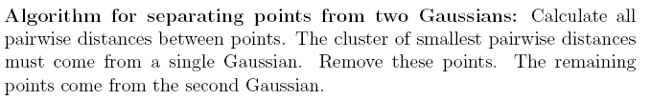
Separating Gaussians
区分两个高斯点的算法
  计算所有点对之间的距离
  具有最小距离的点簇一定来自一个高斯
  去掉这些点，则剩下的点来自另一个高斯。

Slide 46
主要内容
The Law of Large Numbers
The Geometry of High Dimensions
Properties of the Unit Ball
Generating Points Uniformly at Random from a Ball
Gaussians in High Dimension
Separating Gaussians
Fitting a Single Spherical Gaussian to Data
Random Projection and Johnson-Lindenstrauss Lemma

Slide 47
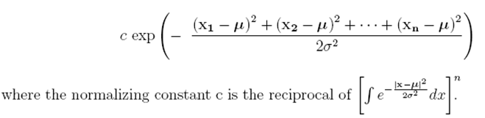

Fitting a Single Spherical Gaussian to Data
基于极大似然估计法MLE的球形高斯拟合
  得到一组样本点x₁，x₂，… , x_{n} , 要得到一个能够最佳拟合这些点的d维球形高斯F, 每个维度上均值与方差都是μ，σ²。μ和σ是要确定的F的参数
  从F上取得x₁，x₂，… x_{n} 的概率密度（即似然函数L）：
L(x₁,x₂,…x_{n}; μ, σ)=

Slide 48


Fitting a Single Spherical Gaussian to Data
求L(x₁,x₂,…x_{n}; μ, σ)的最大值，等价于求下列式子的最小值：
定理2.12 — 给出使式（1）取最小值时μ的计算方法：
从F上取得x₁，x₂，… x_{n} 的概率密度（即L）最大时标准差σ ： ，
定理2.13
（1）

Slide 49
主要内容
The Law of Large Numbers
The Geometry of High Dimensions
Properties of the Unit Ball
Generating Points Uniformly at Random from a Ball
Gaussians in High Dimension
Separating Gaussians
Fitting a Single Spherical Gaussian to Data
Random Projection and Johnson-Lindenstrauss Lemma

Slide 50
Random Projection and Johnson-Lindenstrauss Lemma
高维数据的降维问题
  将d维数据投影到k维空间，并且在k维空间中近似保持点在原来空间中的相对距离。一般有
  如何找到这样的k维空间——随机投影定理和Johnson-Lindenstrauss定理

Slide 51
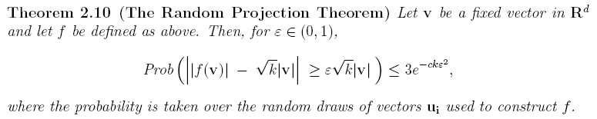
随机投影定理(Random Projection )
从d维0均值单位方差的高斯球形分布 上随机选取k个向量u₁, u₂, …,u_{k}
定义投影：
随机投影定理
  由定理2.10的概率公式推得 具有很高的概率
  投影前后v₁和v₂之间距离的变化
|f(v₁)-f(v₂)|=|f(v1-v2)| =√k|v1-v2|，则得到| v₁ - v₂ |=|f(v₁)-f(v₂)|/√k
——随机投影具有原空间相对距离的保持性

Slide 52
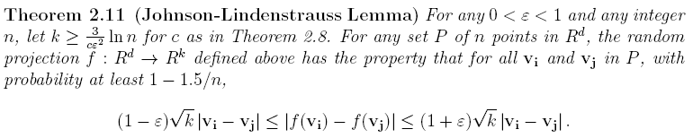
Johnson-Lindenstrauss定理
  Johnson-Lindenstrauss定理—随机投影能够在很高的概率下，保持n个点的集合中所有点对之间的相对距离
  给出k维空间的界

Slide 53
随机投影定理应用示例
高维数据的最近邻搜索
    数据库中有n₁个点，查询有n₂个，则n=n₁+n₂
    按J-L定理选择和确定k，
    利用随机投影方法选择k个向量，并将数据库中的点投影到k维空间
    查询时将查询点也投影到k维空间，并且计算和找到距离最近的点
可以大幅度降低维数，并提高查询准确率
例如，n=10⁶ ，c=1, ε=0.8,
则ln n≈13.8, k>=65

Slide 54
主要内容
The Law of Large Numbers
The Geometry of High Dimensions
Properties of the Unit Ball
Generating Points Uniformly at Random from a Ball
Gaussians in High Dimension
Separating Gaussians
Fitting a Single Spherical Gaussian to Data
Random Projection and Johnson-Lindenstrauss Lemma

